Slide 1
Modellbildung

Slide 2
Modelle sind eine subjektive Sicht auf die Welt
Subjektiv als wesentlich betrachtete Aspekte
Betrachteter Ausschnitt der Wirklichkeit
Modell:
Individuen und
Beziehungen

Slide 3
Modellbildung
Abbildung
Ein Modell ist stets ein Modell von etwas.
Es kann die Abbildung oder Repräsentation eines natürlichen oder künstlichen Originals sein, wobei dieses Original wiederum selbst ein Modell sein kann.
Die Originale können auf natürlichem Wege entstanden, technisch produziert oder sonst wie einfach gegeben sein.
Modelle können sehr unterschiedlich beschrieben bzw. repräsentiert werden:
Mentale Modelle: Vorstellung im Kopf
Verbale Modelle: Natürlich-sprachliche Beschreibung
Grafische Modelle: Technische Zeichnungen oder sonstige Bilder
Materielle Modelle: Modelle von Gebäuden
Formale Modelle: Mathematische Modelle, Computerprogramme usw.
Ein Modell und das Original bilden eine Klasse von Attributen.
Unter Attributen versteht man Merkmale und Eigenschaften von
Individuen,
Relationen zwischen Individuen,
Eigenschaften von Eigenschaften,
Eigenschaften von Relationen usw.

Slide 4
Modellbildung
Verkürzung
Ein Modell erfasst im Allgemeinen nicht alle Attribute des betrachteten Originals, sondern nur diejenigen, die dem Modellschaffern bzw. Modellnutzern als relevant erscheinen.
Diese erste Auswahl der Attribute ist intuitiv und willkürlich. Im engeren Sinn pragmatisch ist die Verkürzung erst dann, wenn die Absichten und operationalen Zielsetzungen des Modellerstellers bzw. Modellbenutzers die Auswahl der modellrelevanten Attribute beeinflussen. Diese Anpassungen an den beabsichtigten praktischen Gebrauch erfolgt erst im nächsten Schritt.

Slide 5
Modellbildung
Pragmatismus
Nach der intuitiven Auswahl der Attribute wird überprüft, ob damit der beabsichtigte Zweck erreicht wird. Modelle sind ihren Originalen nicht eindeutig zugeordnet. Sie erfüllen eine Ersetzungsfunktion für bestimmte erkennende bzw. handelnde modellbenutzende Subjekte (für wen?).
Modelle sind nicht nur Modelle von etwas, sie sind auch Modelle für jemanden. Dieser Jemand kann ein Mensch oder auch ein künstlicher Modellbenutzer wie z.B. ein Computerprogramm sein.
Für einen Modellierer können Modelle dazu dienen, sich in der Welt zurecht zu finden, d.h. der Modellierer ist gleichzeitig auch Nutzer des Modells. Modellierer und Modellnutzer können aber auch zwei unterschiedliche Subjekte sein.
Modelle erfüllen auch eine Funktion über die Zeit, d.h. ihre Nutzung ist auf einen bestimmten Zeitpunkt oder auf ein definiertes Zeitintervall bezogen.
Modelle werden zu einem bestimmten Zweck geschaffen, sei es, damit ein bestimmter Ausschnitt der Wirklichkeit besser verstanden werden kann, oder, um einen Bauplan für den Umbau der Wirklichkeit zu bekommen.

Slide 6
Anforderungen an Modelle
Ausreichende Abbildung bzgl. der relevanten Merkmale notwendig
Modelle müssen handhabbar sein. Weglassen von Details durch Abstraktion oder Idealisierung
Zielkonflikt

Slide 7
Beispiele Modelltypen
Mentale Modelle: Vorstellung des Prozesses im Kopf
Verbale Modelle: Natürlich sprachliche Beschreibung
Grafische Modelle: Bilder von Prozessabläufen
Materielle Modelle: Modellierungstische
Formale Modelle: Mathematik, Ausführbare Workflows

Slide 8
Modelltypen im Prozessmanagement
Modelle der Sozialwissenschaften
Modelle der Betriebswirtschaft
Modelle der Wirtschaftinformatik
Modelle der Informatik

Slide 9
Modelle der Sozialwissenschaften
Taylorismus und Fordismus
Kommunikatives Handeln nach Habermas
Soziale Systeme nach Luhmann
Organisationen

Slide 10
Taylorismus und Fordismus(1)
Tayloristisches Menschenbild
Arbeiter sind dumm und faul und müssen deshalb strengen Regeln unterworfen werden
Tayloristische Kernprinzipien
Arbeitsplanung
Leistungslohn
Auswahl der am besten geeigneten Arbeiter
Versöhnung zwischen Manager und Arbeiter

Slide 11
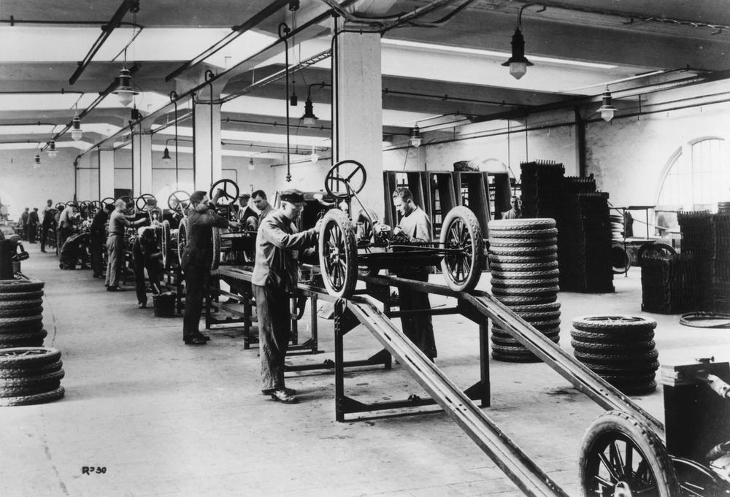
Taylorismus und Fordismus(2)
Taylorismus betrachtet nur die Struktur der Arbeit nicht die Ausführungsreihenfolge von Tätigkeiten
Ausführungsreihenfolge eingeführt durch Ford

Slide 12
Kommunikatives Handeln nach Habermas
Menschenbild
Einsichtige Menschen die durch die Kommunikation untereinander zu einem gemeinsamen vernünftigen Handeln kommen
"Der Begriff des kommunikativen Handelns schließlich bezieht sich auf die Interaktion von mindestens zwei sprach- und handlungsfähigen Subjekten, die (sei es mit verbalen oder extraverbalen Mitteln) eine interpersonale Beziehung eingehen. Die Aktoren suchen eine Verständigung über die Handlungssituation, um ihre Handlungspläne und damit ihre Handlungen einvernehmlich zu koordinieren.„
Band 1 Seite 128

Slide 13
Soziale Systeme nach Luhmann
Zwei informationsverarbeitende Prozessoren
In der Regel Personen oder soziale Systeme
Sender
Bei Luhmann: „Alter“
Empfänger
Bei Luhmann: „Ego“
Drei Selektionen:
Selektion der Information
Selektion der Mitteilung
3. Selektion der Annahme/ des Verstehens
Unterschied Habermas und Luhmann:
Luhmann betrachtet nur den Kommunikationsaspekt
ohne moralische und ethische Aspekte wie Vernunft und Einsicht.

Slide 14
Organisation
Gliederung komplexer sozialer Systeme in kleinere Systeme
Beispiele für die Gliederung
Hierarchie
Matrix mit zwei bis n Dimensionen
Projektorganisation
……………..

Slide 15
Modelle der Betriebswirtschaft
Geschäftsmodell Canvas
Balanced Scorecard
Total Quality Management
EFQM: European Foundation of Quality Management
EN ISO 9000
Value Networks

Slide 16
Canvas
Schlüssel-partner
Key Partners
Schlüssel-aktivitäten
Key Activities
Werte-versprechen
Value Proposition
Kunden-beziehungen
Customer Relationship
Kunden-segmente
Customer Segments
Schlüssel-ressourcen
Key Ressources
Kanäle
Channels
Kostenstruktur
Cost Structure
Einnahmequellen
Revenue Streams

Slide 17
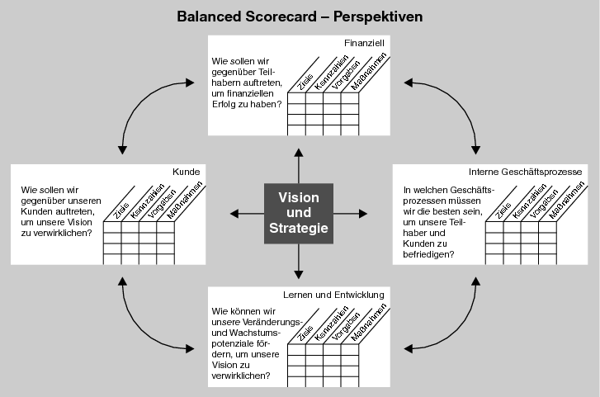
Ziele und Strategie: Vier Sektoren der Balanced Scorecard

Slide 18
Beispiel einer Wirkungskette
Finanz-perspektive
Steigerung des Unternehmenserfolges
Durchführung eines effizienten Krisenmanagements
Steigerung des Umsatzes
Kunden-perspektive
Systematische Neukundengewinnung
Erhöhung der Kundenzufriedenheit
Erhöhung des Bekanntheitsgrades
Prozess-perspektive
Verbesserung der Abwicklungsprozesse
Entwicklung und Sicherung von Qualitätsstandards
Verbesserung der internen Kommunikation
Mitarbeiter-perspektive
Erhöhung der Mitarbeitermotivation und -zufriedenheit
Erhöhung der Mitarbeiterqualifikation

Slide 19
Was ist ein gutes Unternehmen: Kriterien des EFQM-Modell
Check, Act
Führung (10%)
Mitarbeiter-orientierung
(9%)
Prozesse (14%)
Mitarbeiter-zufriedenheit
(9%)
Geschäftsergebnisse (15%)
Politik und Strategie
(9%)
Kunden-zufriedenheit
(20%)
Ressourcen
(9%)
Auswirkung
auf die Gesellschaft
(6%)
Plan, Do
Befähiger (50%)
Ergebnisse (50%)

Slide 20
Prozessmodell ISO 9001
Kunde
Verantwortung der Leitung
Kunde……….
...Act Plan
Check Do
Management der Ressourcen
Management der Prozesse
Anforderungen
Produkte
Prozess 2
Prozess 1
Prozess 3
Messung, Analyse, Verbesserung
Bewertung

Slide 21
Value Network
Bank
Bezahlung 5
Zahlungseingang 6
Vertrauen 1
Kunde
Lieferant
Bestellung 2
Transportauftrag 3
Lieferung 4
Logistik
Tangibler Wertfluß
Intangibler Wertfluß

Slide 22
Modelle der Wirtschaftsinformatik
Unternehmensarchitekturen
Zachmann Framework
The Open Group Architekture Framework : TOGAF
Archimate
Architektur Integrierter Informationssysteme: ARIS
Framework for IT-Service-Management: ITIL

Slide 23
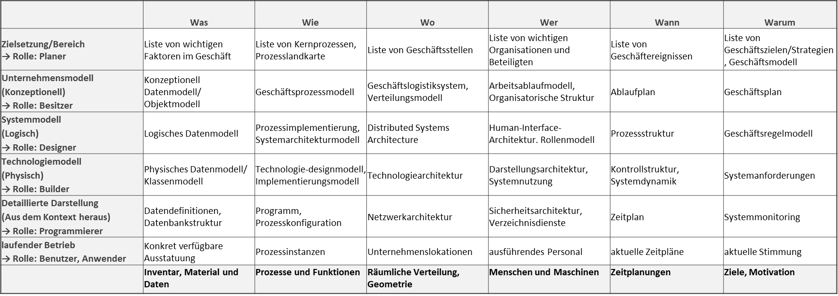
Zachmann Framework

Slide 24
TOGAF
Vorbereitungen: Rahmenwerk und Prinzipien
Guidelines and Techniques
Architecture Capability Framework
A
Architektur
Vision
Architecture Content Framework
H
Änderungs-
management
B
Geschäfts-
architektur
G
Implemen-
tierungs-
regeln
C
IS-Architektur
Anforderungen
F
Migrations-
planung
D
Technologie
Architektur
Reference Models
E
Möglich-
keiten und
Lösungen
Enterprise Continuum

Slide 25
Archimate
 | Passive structure | Behaviour | Active Structure | Motivation
Strategy | Ressourcen |  | Ressourcen | Stakeholders, drivers, goals, principles and requirements
Business | Business objects | Business services, functions and processes | Business actors and roles
Application | Data objects | Application services, functions and processes | Application components and interfaces
Technology | Artifacts | Technology services, functions and processes | Devices, system software, communication networks
Physical | Material
Implementation and migration | Deliverables | Work packages | Platforms

Slide 26
Beziehung TOGAF und Archimate
Vorbereitungen: Rahmenwerk und Prinzipien
Strategy and Motivation
A
Architektur
Vision
H
Änderungs-
management
B
Geschäfts-
architektur
Business Layer
Implementation
and
Migration
G
Implemen-
tierungs-
regeln
Anforderungen
C
IS-Architektur
Applicatiom Layer
F
Migrations-
planung
D
Technologie
Architektur
Technology
E
Möglich-
keiten und
Lösungen

Slide 27
ARIS Haus Allgemein
Organisations-
sicht
Fachkonzept
DV-Konzept
Implementierung
Fachkonzept
DV-Konzept
Implementierung
Fachkonzept
DV-Konzept
Implementierung
Fachkonzept
DV-Konzept
Implementierung
Datensicht
Steuerungs-
sicht
Funktions-
sicht
Leistungs-
sicht
Fachkonzept
DV-Konzept
Implementierung

Slide 28
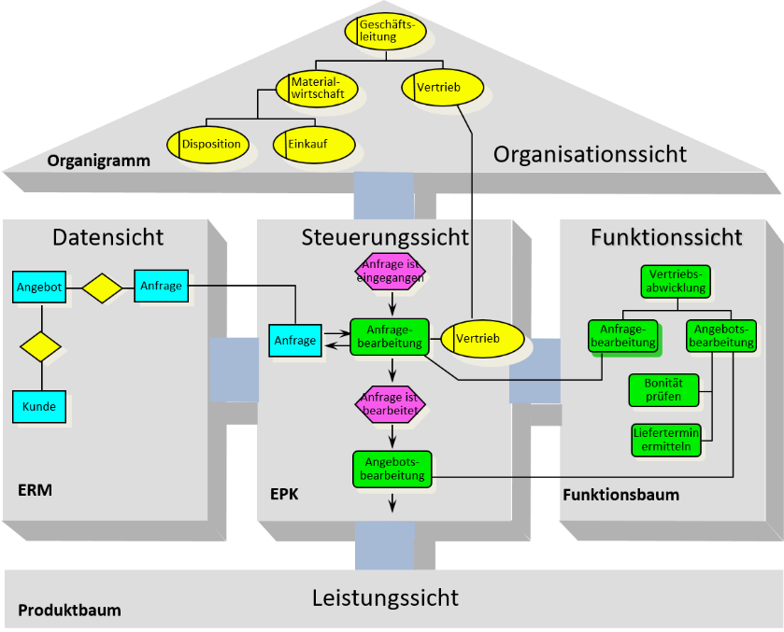
Weitere Modelltypen in ARIS

Slide 29
ITIL
Kontinuierliche Serviceverbesserung:
7-stufiger Verbesserungsprozess
Servicemessung
Serviceberichterstattung
Servicestrategie:
Strategiefindung
Finanzmanagement
Serviceportfoliosteuerung
Nachfragesteuerung
Serviceentwicklung:
Servicekatalog-Management
Service Level Management
Kapazitätsmanagement
Verfügbarkeitsmanagement
IT Service Notfallmanagement
Informationssicherheitsmanagement
Lieferantenmanagement
Serviceerbringung:
Ereignissteuerung
Störungsmanagement
Anfrageerfüllung
Problemmanagement
Zugriffsmanagement
Serviceinbetriebnahme:
Inbetriebnahme und –unterstützung
Änderungsmanagement
Inventar- und Konfigurationsmanagement
Versions- uns Übernahmemanagement
Serviceüberprüfung und Test
Wissensmanagement

Slide 30
Modelle der Informatik
Informationen
Entity Relationship Diagram
Fluss- oder Ablaufdiagramme
Petrinetze
Calculus of Communicating Systems
Pi-Kalkül
Communicating Sequential Processes
Abstract State Machines
Objektorientierte Modelle
Agent/Actor orientierte Modelle

Slide 31
Informationen
Subjekt
Zwecks
Beeinflußung des
Adressaten
Modell für die
Zwecke des Subjekts
Subjektive Sicht
Wirklichkeit
Informationen
= Modell
Adressat A

Slide 32
Entity Relationship Diagramm
Entität
Relation
Attribut
Name
1
Beginn
Mitarbeiter
leitet
n
Projekt
Ende
Name
Budget

Slide 33
Flußdiagramm
Start/Stop
Operation, Aktion
Unter-programm
Verzeigung
Verbindung zum
Nächst folgenden
Element
ja
nein
Start Geld- transfer
Geld überweisen
Konto gedeckt
ja
nein
Transfer erfolgreich
Konto sperren
Transfer fehlgeschlagen

Slide 34
Erweiterte EPK
Symbol für Ereignis
Symbol für Funktion
Symbol für Daten
Symbol für org. Rolle
Symbol für Organisation
Symbol für XOR Konnektor

Slide 35
Petrinetze (1)
s3
t4
s6
Start
s1
t1
s2
t2
s4
s7
Anfangsmarkierung
t3
s5
t5
Stelle
Transition
s3
t4
s6
Schritt 1
s1
t1
s2
t2
s4
s7
t3
t5
s5

Slide 36
Petrinetze (2)
s3
t4
s6
Schritt 2.1
s1
t1
s2
t2
s4
s7
t3
s5
t5
Endemarkierung
s3
t4
s6
Schritt 2.2
s1
t1
s2
t2
s4
s7
t3
t5
s5

Slide 37
Petrinetze (3)
s3
t4
s6
Schritt 3.1
s1
t1
s2
t2
s4
s7
t3
s5
t5
s3
t4
s6
Schritt 3.2
s1
t1
s2
t2
s4
s7
t3
t5
Endemarkierung
s5
Endemarkierung

Slide 38
Prozessinteraktion in CCS
a.P|a̅.Q
a
a̅
τ
P|a̅.Q
a.P|Q
a̅
a
P|Q
Die Prozesse a.P und a̅.Q werden parallel ausgeführt.
Ausgehend von a.P|a̅.Q sind drei Übergänge (Transistionen) möglich.
Findet eine Synchronisation zwischen a und a̅
statt, so entsteht die von außen unsichtbare
Transition T

Slide 39
Beispiel eines Prozesses in CCS beschrieben
Mitarbeiter := Urlaubsantrag.(abgelehnt + genehmigt) . NIL
Manager := Urlaubsantrag. (abgelehnt + genehmigt.genehmigterUrlaubsantrag).NIL
Reisestelle:= genehmigterUrlaubsantrag.NIL
Urlaubsantragsprozess := Mitarbeiter ǀ Manager ǀ Reisestelle

Slide 40
Abstract State Machine
ASM sind eine endlich Menge von Transitionsregeln der Form:
If condition then action

Slide 41
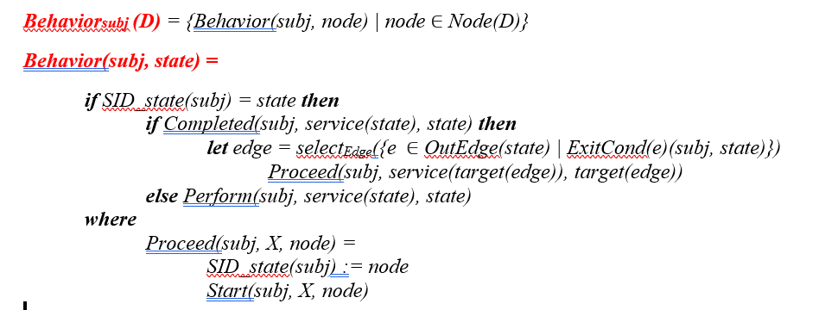
Beispiel einer ASM

Slide 42
Klassen und Objekte
Klasse
<<Instance of>>
Objekt
Beispiel:
Buch
<<Instance of>>
Subjektorientiertes Prozessmanagement

Slide 43
Beschreibung von Klassen
Buch
Klassenname
Titel
Autoren
Seitenzahl (Seitenzahl > 0)
Verlag
Inhalt
Attribute
Zusicherung
AnzeigenSeite (Seite)
SetTitel(String)
SetAutoren (String)
SetSeitenzahl(Integer)
SetVerlag(string)
SetInhalt(Text)
Methoden

Slide 44
Vererbung von Klassen
Buch
Titel
Autoren
Seitenzahl (Seitenzahl > 0)
Verlag
Inhalt
AnzeigenSeite (Seite)
SetTitel(String)
SetAutoren (String)
SetSeitenzahl(Integer)
SetVerlag(string)
SetInhalt(Text)
Notizbuch
Seiteneintrag(Seite, Inhalt)

Slide 45
Andere Beziehungen zwischen Klassen oder Objekten
Assoziation
Firma
0..1
beschäftigt>
0..*
Person
Arbeitgeber
Arbeitnehmer
Mehrstufige Aggregation
Firma
1
Besteht aus>
1..*
Abteilung
1
Besteht aus>
1..*
Person
Komposition
Firma
1
Besteht aus>
1..*
Abteilung
1
hat>
1..*
Person
Kommunikation
1
Seiteneintrag(Seite, Inhalt) ->
Person
1
Notizbuch

Slide 46
Wie alles zusammenwirkt!
Gesellschafts-, Organisationsmodelle
Geschäftsmodell
Menschenbild,
Organisationsstrukturen
Unternehmensmodell
Umgebung, Kunden
Partner
Interne Ressourcen,
Infrastruktur
Informatikmodelle
Daten, Abläufe, Reihenfolgen
Geschäftsprozessmodelle

